Slide 1
Статистический подход к анализу временных рядов.

Slide 2
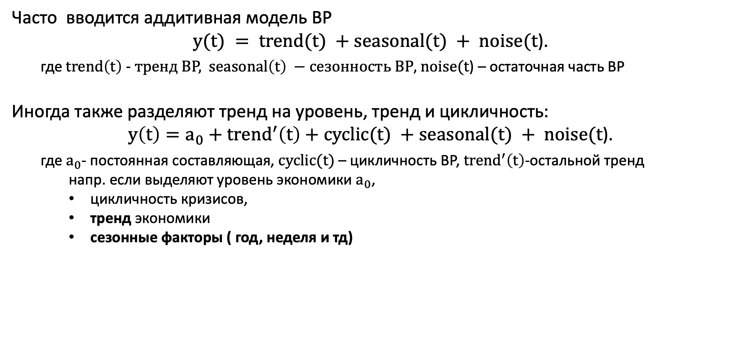
Модели временных рядов
Часто вводится аддитивная модель ВР
$y(t) = trend(t) +seasonal(t) + noise(t$).
где$trend\left(t\right)$ - тренд ВР, $seasonal\left(t\right) −сезонность ВР$, $noise(t$) – остаточная часть ВР
Иногда также разделяют тренд на уровень, тренд и цикличность:
$y\left(t\right)=a_{0}+trend^{′}\left(t\right)+cyclic(t) +seasonal(t) + noise(t$).
где $a_{0}$- постоянная составляющая, $cyclic(t)$ – цикличность ВР, $trend^{′}\left(t\right)$-остальной тренд
напр. если выделяют уровень экономики $a_{0}$,
цикличность кризисов,
тренд экономики
сезонные факторы ( год, неделя и тд)

Slide 3
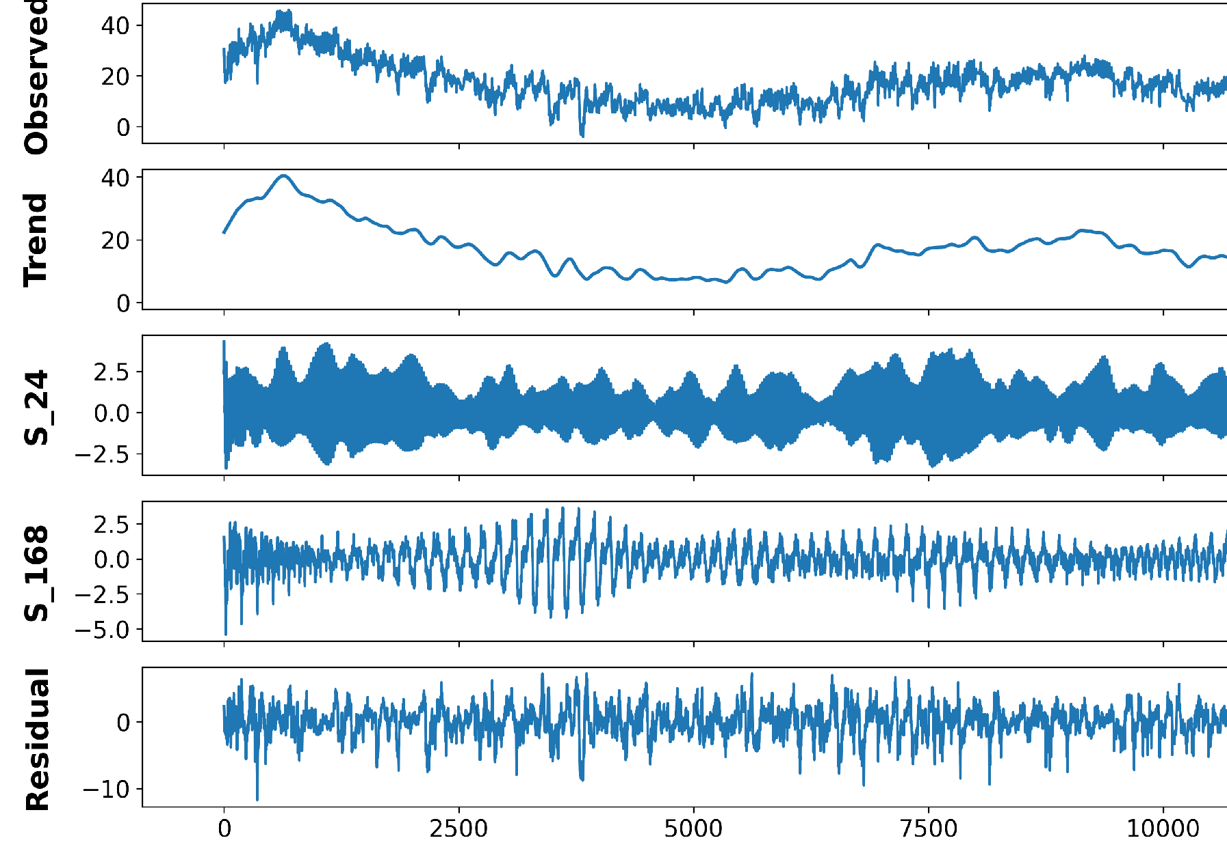
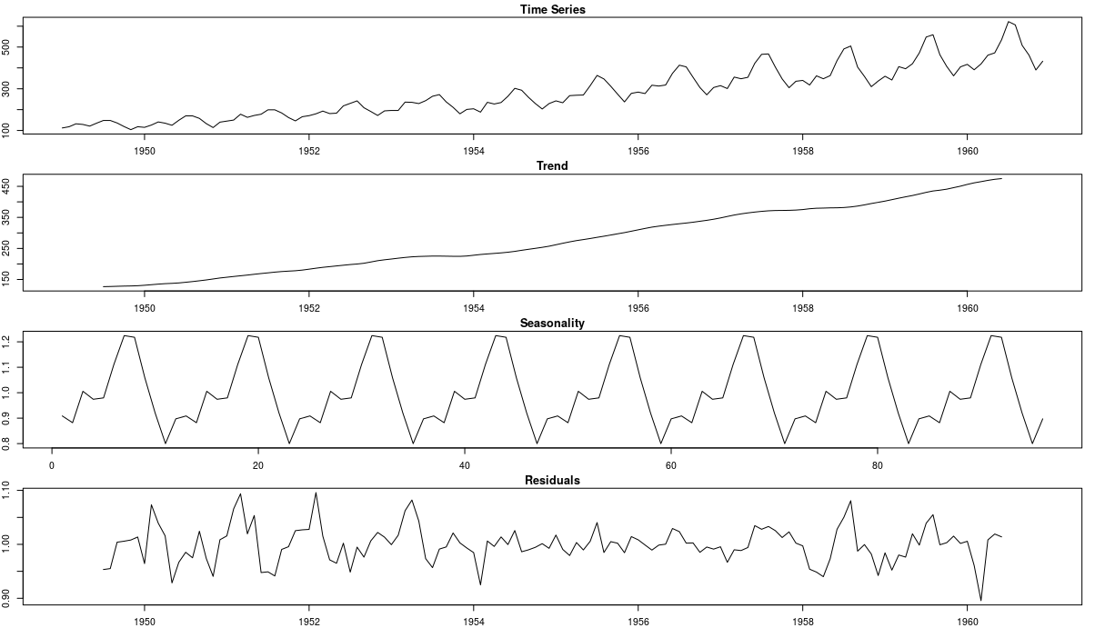
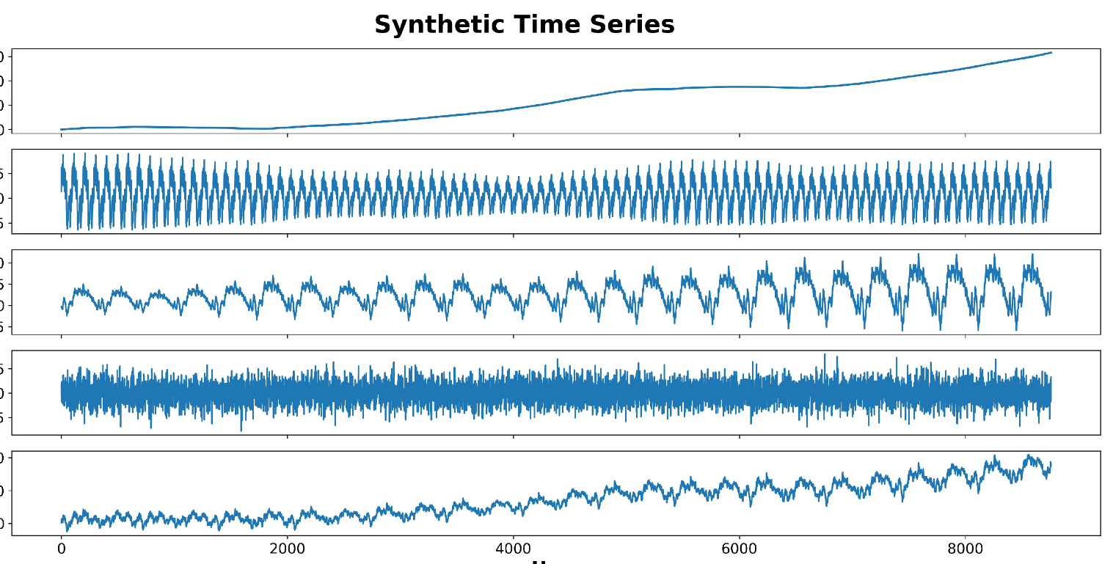
Особенности модели временных рядов
Как правило тренд и сезонность объяснить частично можно (это структура ВР)
можно разложить ВР на тренд и сезонность известного типа. То что останется – мы считаем шумом (случайные колебания).
Шум создает неопределенность или смещение в результатах предсказаний
Данные с шумом можно описать статистически (ввести статистические гипотезы о данных)
При статистическом анализе ВР введем стат. Характеристики ВР
Пример 1 Прогнозирование спроса в баре:
Структура:
Повышенные продажи по пятницам (holidays effect).
Рост выручки летом (сезонность).
Влияние футбольных матчей (календарные эффекты).
Шум:
Изменение числа посетителей по пятницам (или другим дням)
Пример 2 Electricity Transformer Temperature
Остаточная часть может содержать информацию, необъясненную моделью!
Вопрос аудитории: "Можно ли полностью устранить шум? Что произойдет, если игнорировать его при планировании запасов?"
https://www.mdpi.com/2571-9394/5/4/37

Slide 4
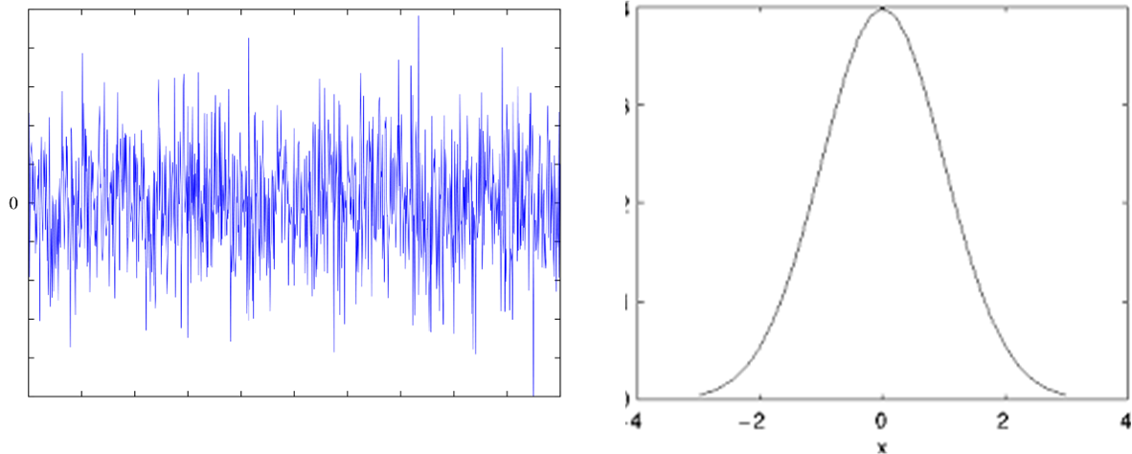
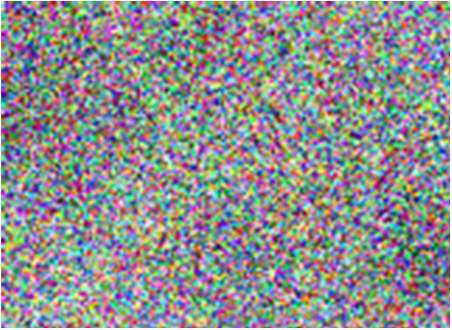
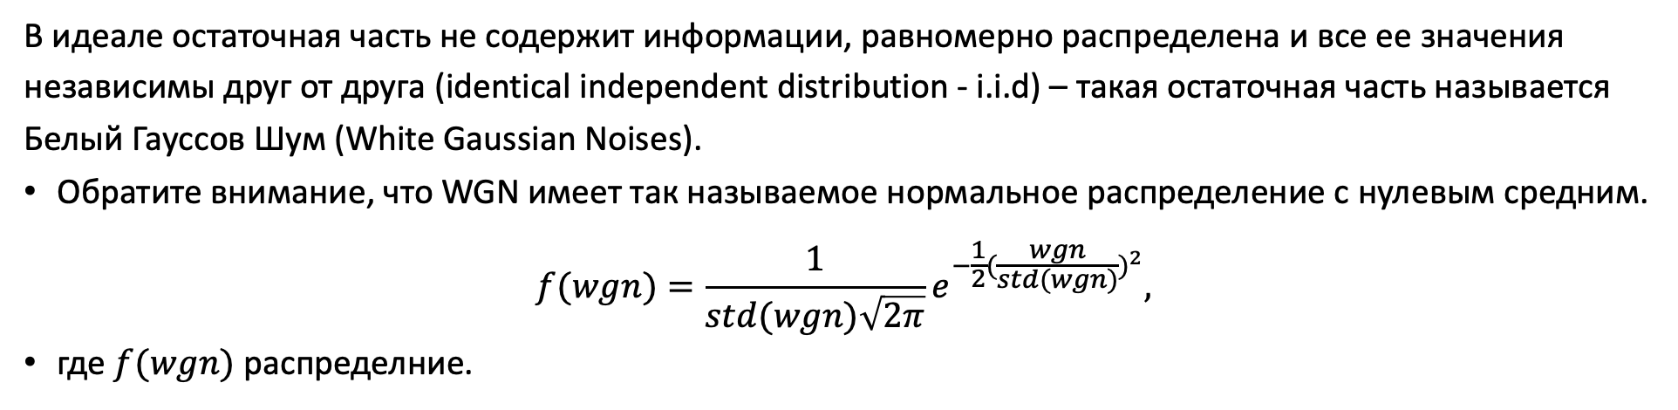
Белый Гауссов шум
В идеале остаточная часть не содержит информации, равномерно распределена и все ее значения независимы друг от друга (identical independent distribution - i.i.d) – такая остаточная часть называется Белый Гауссов Шум (White Gaussian Noises).
Обратите внимание, что WGN имеет так называемое нормальное распределение с нулевым средним.
$$f(wgn)=\frac{1}{std(wgn)\sqrt{2π}}e^{−\frac{1}{2}(\frac{wgn}{std(wgn)})^{2}},$$
где $f(wgn)$ распределние.
Пример wgn - это когда вы выключаете антенну с телевизора и увидеть так называемый «снег»

Slide 5
Статистические сво йства ВР
Если временной ряд не является белым гауссовым шумом и не нарушает принципов оцифровки ВР, то каждый его отсчет зависим от предыдущих
Введем для такого ряда статистические свойства:
Автокорреляция (АКФ) – зависимость каждого значения ВР от его предыдущих значений (бывает полная и частичная АКФ).
Стационарность – свойства сохранности основных статистических значений независимо от момента взятия выборки ВР (сильная и слабая стационарность)
Могут быть и другие статистические показатели, например:
Гомоскедастичность – свойство ВР сохранять дисперсию во времени. Гетероскедастичность (Heteroskedasticity) – волатильность ВР
Окрашенность шума – наличие в шуме автокорреляционных свойств
Долговременная связанность (показатель Херста) – долговременная зависимость ВР от своих лагов (напр. Тренд)
Нелинейность ВР – компоненты связаны сложными зависимостями (напр. Модуляция)
Структурные разрывы (ряд с новизной или точками перегиба)

Slide 6
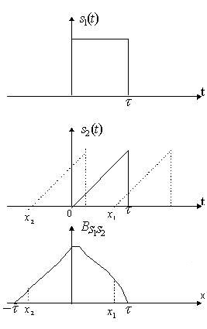
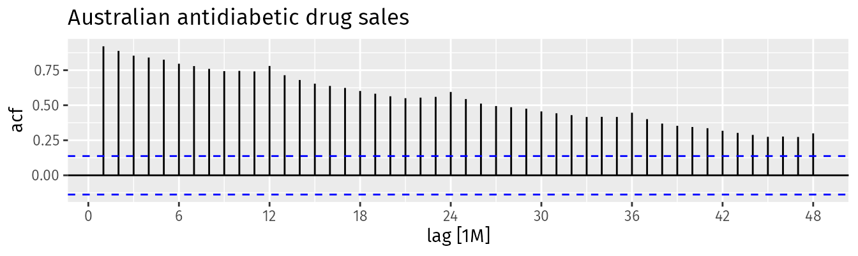

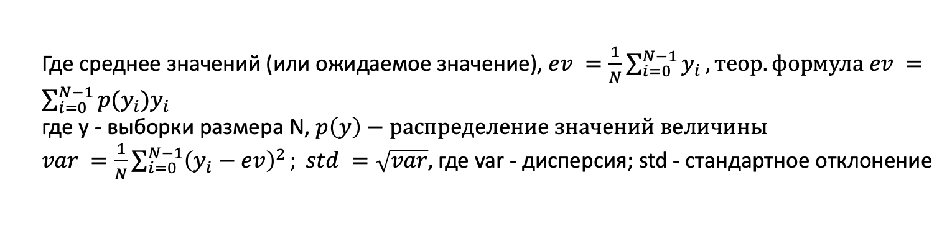
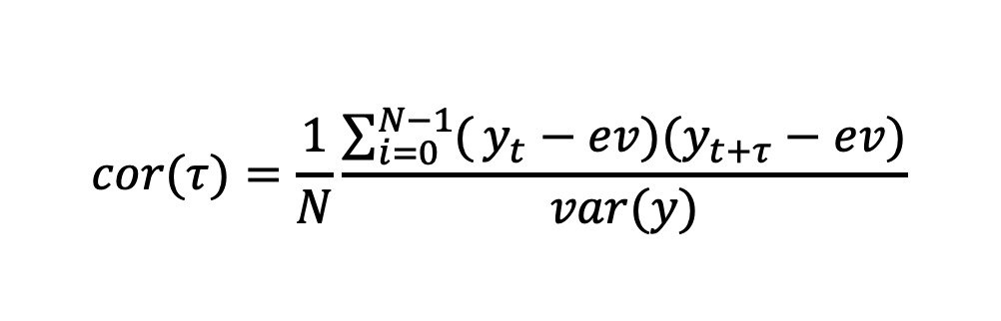
Автокорреляция ВР
Получим численную оценку степени влияния значения $y_{t}$​ на значение $y_{t+τ}$​ (оценки корреляции) в виде коэффициента корреляции Пирсона для ВР с самим собой со сдвигом на τ – автокорреляцию ВР (АКФ).
$$cor(τ)=\frac{1}{N}\frac{\sum_{i=0}^{N−1}{(}y_{t}−ev)(y_{t+τ}−ev)}{var(y)}$$
Где среднее значений (или ожидаемое значение), $ev =\frac{1}{N}\sum_{i=0}^{N−1}{y_{i}}, теор. формула ev =\sum_{i=0}^{N−1}{p(y_{i})y_{i}}$
где y - выборки размера N, $p\left(y\right)−распределение значений величины$ $var =\frac{1}{N}\sum_{i=0}^{N−1}{{\left(y_{i}−ev\right)}^{2}}; std =\sqrt{var},$где var - дисперсия; std - стандартное отклонение
Например, если мы хотим оценить степень влияния сегодняшней температуры на завтрашнюю, то посчитаем коэффициент корреляции исходного ряда и его же, сдвинутым на 1 день.
https://otexts.com/fpp3/acf.html

Slide 7
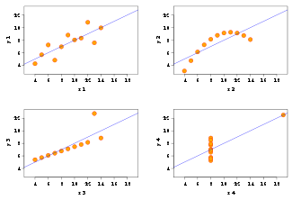
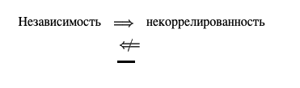

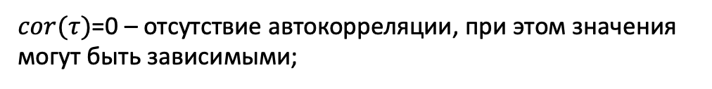
Замечания к автокорреляции
$cor(τ)$>0 – положительная корреляция, то есть чем больше было значение вчера, тем оно будет больше сегодня;
$cor(τ)$​<0 – отрицательная корреляция, то есть чем больше было значение вчера, тем оно будет меньше сегодня;
$\text{∣}cor\left(τ\right)\text{​∣⩽1;} cor(τ)$=1 означает строгую линейную зависимость.
$\text{∣}cor(τ)\text{​∣⩽}\text{0.05 (0.01) может колебаться из за шума}$
Значимые корреляции проверяются отельными стат. тестами
$cor(τ)$=0 – отсутствие автокорреляции, при этом значения могут быть зависимыми;
Четыре различных набора данных, коэффициент корреляции на которых равен 0.81
https://education.yandex.ru/handbook/ml/article/analitika-vremennyh-ryadov
http://www.machinelearning.ru/wiki/index.php?title= Коэффициент_корреляции_Пирсона

Slide 8
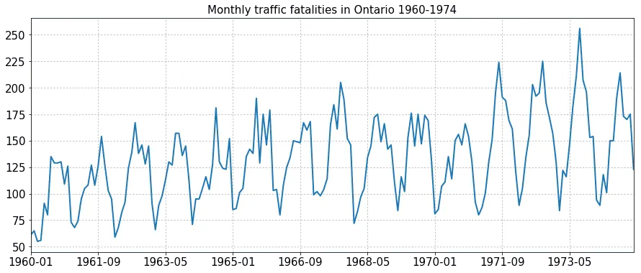
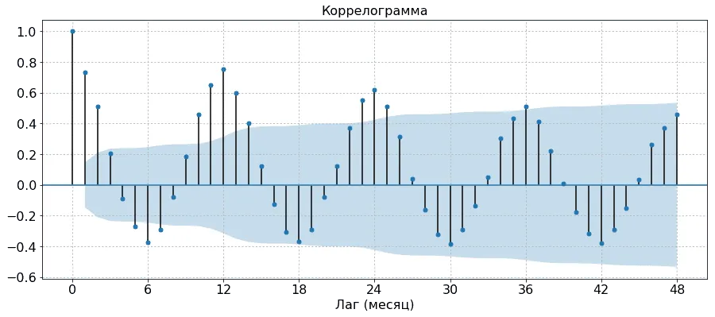
Пример дорожно-транспортных происшествий за 14 лет с дискретностью 1 месяц,
Видна годовая сезонность.
На графике АКФ видны максимуму на 12 лагах
r₁₂​ является локальным максимумом, что означает высокую положительную корреляцию значения ряда за текущий месяц с аналогичным значением год назад.
Закрашенная область визуализирует границу незначимой автокорреляции, то есть тех значений автокорреляции, для которых не выявлена статистически значимое отличие от 0 (иначе говоря, доверительный интервал пересекает 0).
Значимые лаги: 1, 2, 6, 12, 24 – именно эти лаги связаны и на них имеет смысл строить прогноз (0 лаг не считается!)
https://education.yandex.ru/handbook/ml/article/analitika-vremennyh-ryadov

Slide 9
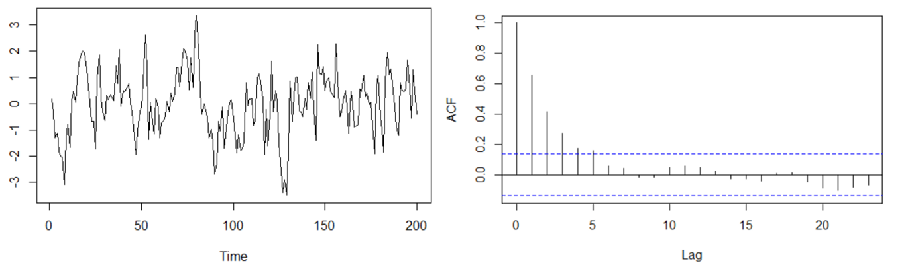
Корреляция
Пример ACF. Синяя линия показывает уверенность согласно тексту Бокса-Льюнга по уровню p-value 0,05(корреляции ниже – случайные).
ВР не имеет тренда и сезонности, каждое следующее значение связано с 3мя предыдущими
https://library.altspu.ru/dc/pdf/kizbikenov.pdf

Slide 10
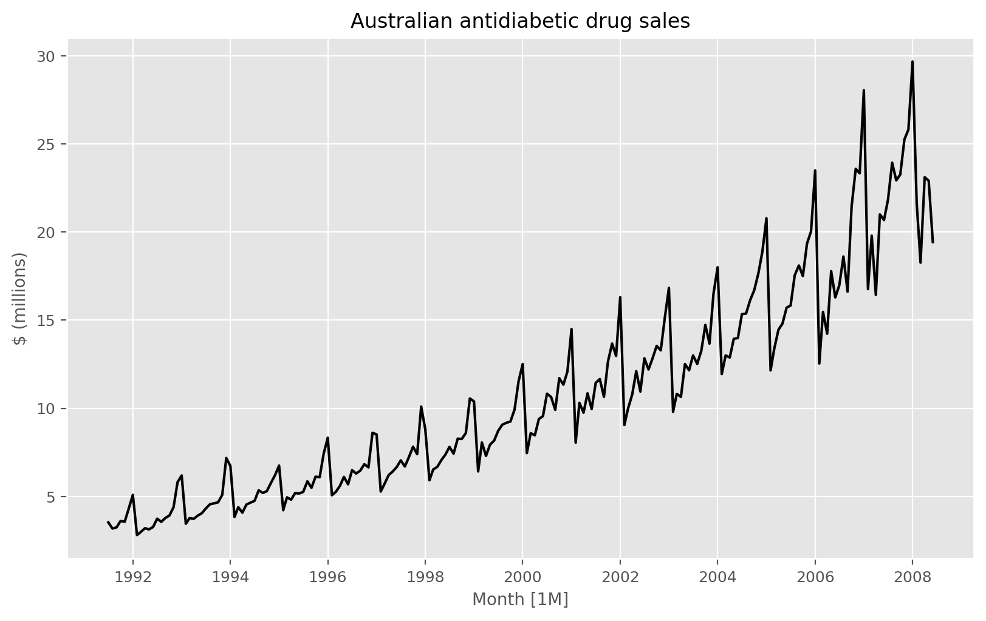
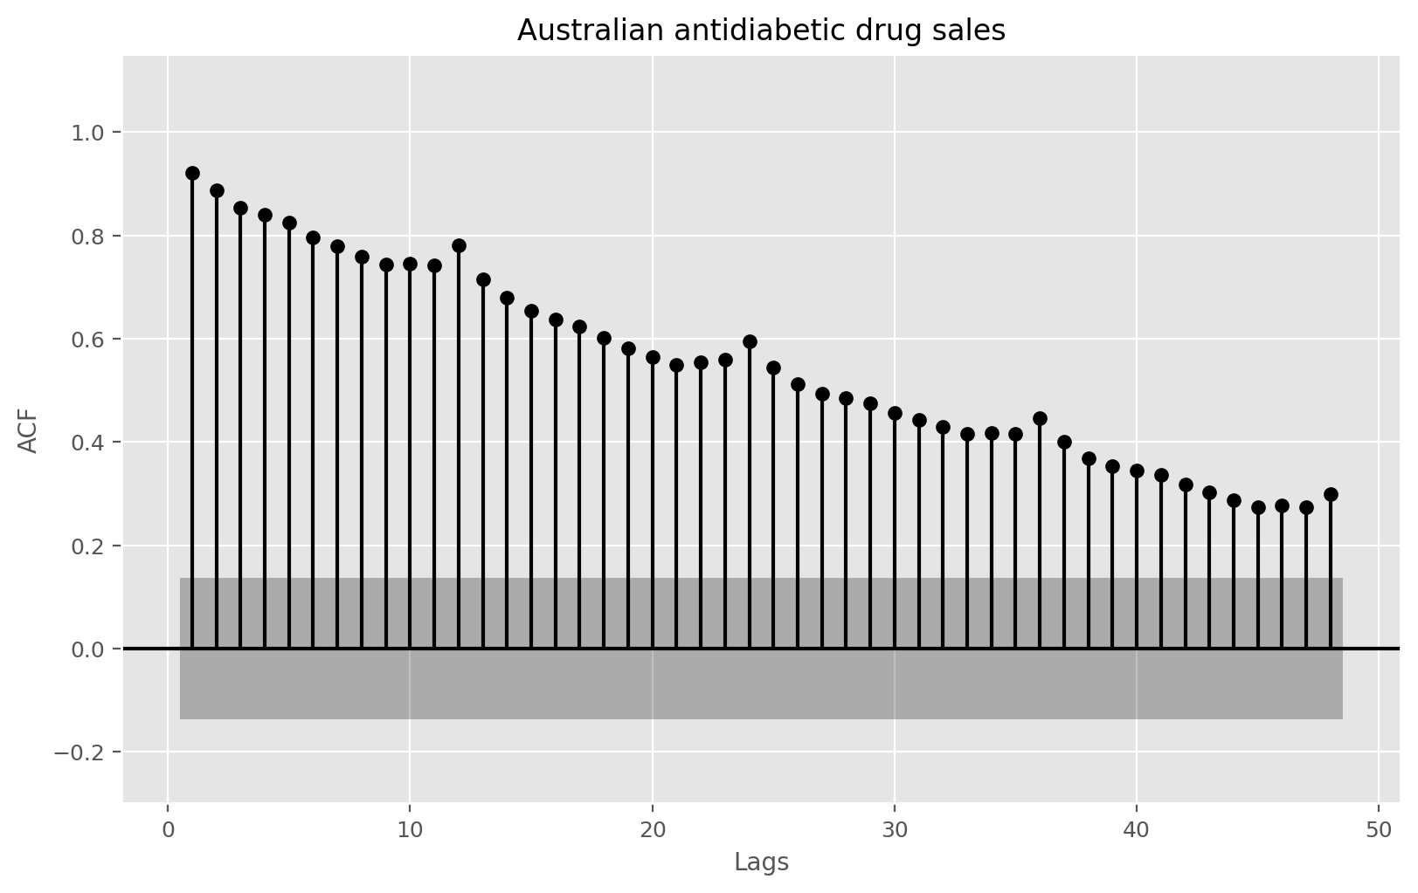
Замечания
ВР имеет тренд –> АКФ для небольших лагов, как правило, большие и положительные, поскольку наблюдения, близкие по времени, также близки по значению.
Таким образом, ACF трендового временного ряда, как правило, имеет положительные значения, которые медленно уменьшаются по мере увеличения лагов.
Если данные сезонные, автокорреляции будут больше для сезонных лагов (кратных сезонному периоду), чем для других лагов.
Данные являются как трендовыми, так и сезонными, будет иметь место комбинация этих эффектов (см. ниже).
https://otexts.com/fpppy/nbs/02-graphics.html

Slide 11
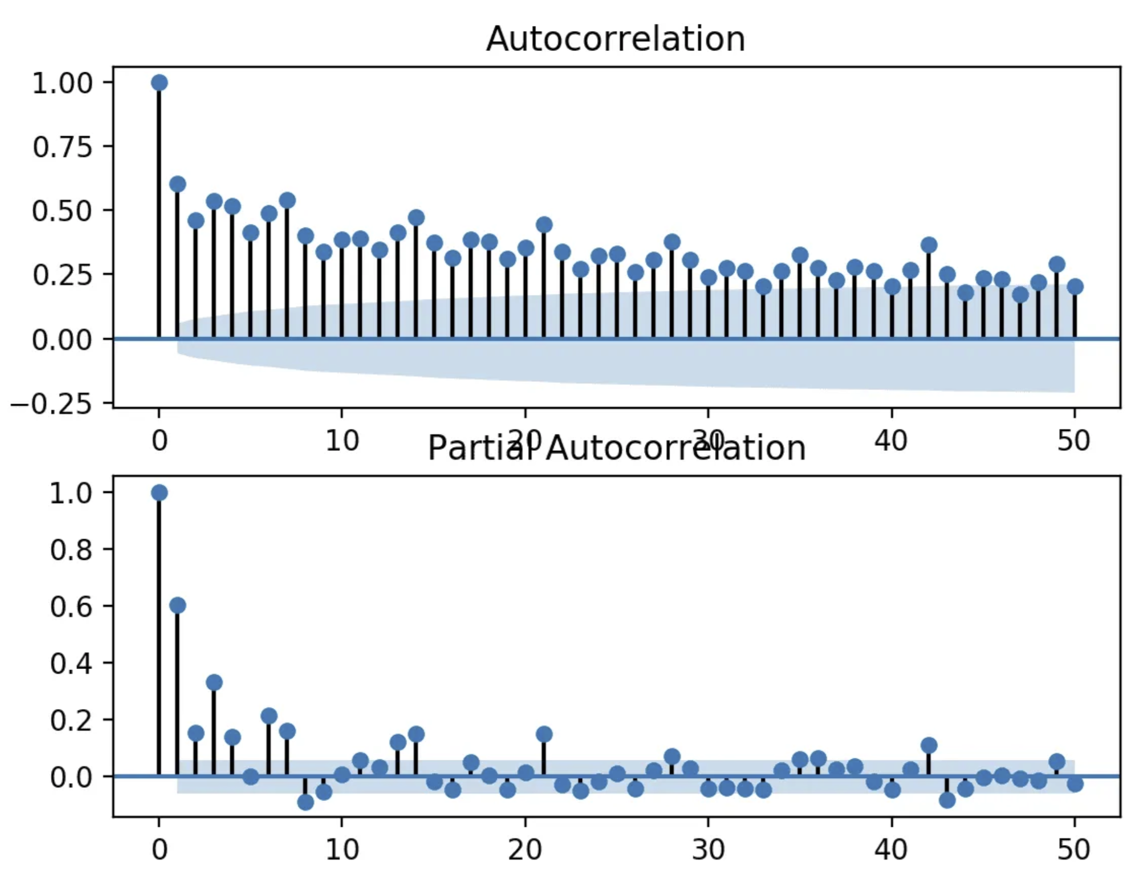
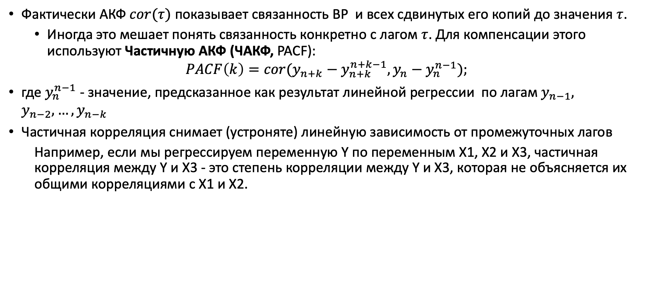
Частичная автокорреляция
Фактически АКФ $cor(τ)$ показывает связанность ВР и всех сдвинутых его копий до значения $τ$.
Иногда это мешает понять связанность конкретно с лагом $τ$. Для компенсации этого используют Частичную АКФ (ЧАКФ, $\text{PACF}\text{):}$
$$PACF\left(k\right)=cor(y_{n+k}−y_{n+k}^{n+k−1},y_{n}−y_{n}^{n−1});$$
$\text{где} y_{n}^{n−1}\text{ −}\text{ значение, предсказанное как результат линейной регрессии } \text{по лагам }y_{n−1}, y_{n−2},…,y_{n−k}$
$\text{Частичная корреляция снимает (}\text{устр}\text{о}\text{няте}\text{) линейную зависимость от промежуточных лагов}$
Например, если мы регрессируем переменную Y по переменным X1, X2 и X3, частичная корреляция между Y и X3 - это степень корреляции между Y и X3, которая не объясняется их общими корреляциями с X1 и X2.
z
На ЧАКФ видны сезонные колебания

Slide 12
Частичная автокорреляция
пример: В индустрии: отделение сигнала поломки оборудования по вибрации от регулярных вибраций
в гидрологии PACF отделяет влияние непосредственных предшествующих наблюдений от сезонных эффектов
в машинном обучении: формирование признаков только из нужных лагов без избыточности

Slide 13
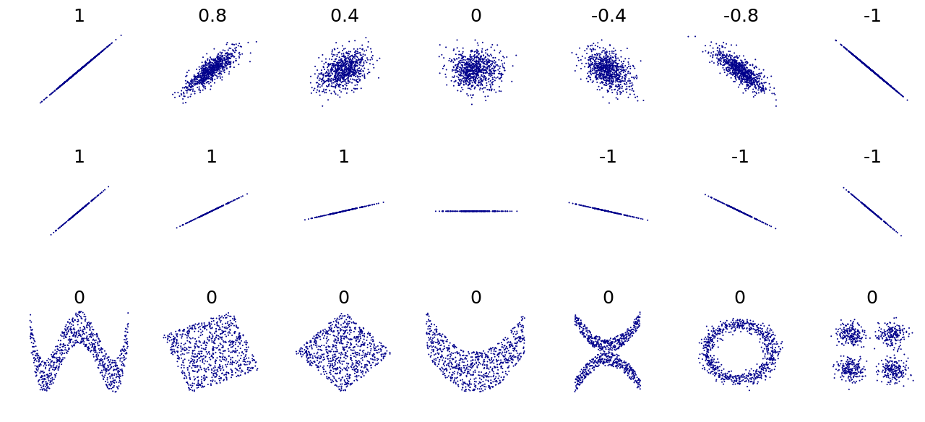
Примеры различных зависимостей с одинаковой корреляцией
https://smac-group.github.io/ts/fundtimeseries.html

Slide 15
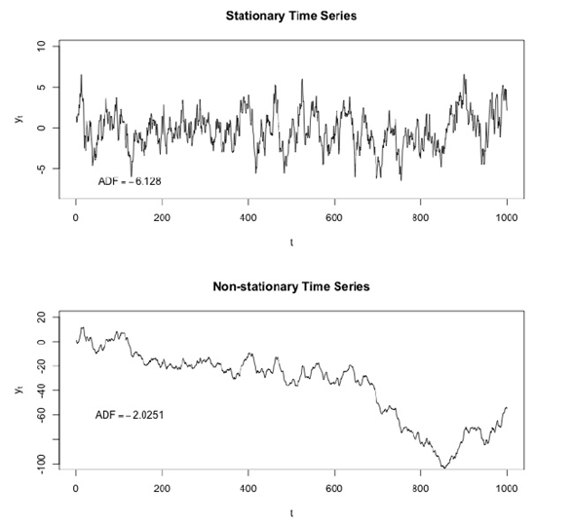
Анализ стационарности
Нестационарный ряд - временной ряд считается нестационарным, если некоторые из его статистических свойств меняются с течением времени.
Другими словами, ВР имеет переменную среднего времени, дисперсию или другие статистические характеристики.

Slide 16
Стационарность ВР
В узком смысле, при сдвиге в любой момент времени ВР на одном и томже размер. Выборки имеет одно и тоже распределение
если для любых t₁,...,t_{n}, и τ вектор (y_{t1+τ},...,y_{tn+τ}) совпадает по распределению с (y_{t1},...,y_{tn})
В широком смысле: если статистические свойства ВР не меняются с течением времени.
Другими словами, ряд имеет постоянное среднее значение и дисперсию, а ковариация зависит только от разницы индексов лагов.
указанные статистические характеристики не должны быть бесконечными.
Ey_{t}²​<+∞ для любого t. Ey_{t} не зависит от t, то есть в среднем значение временного ряда постоянно. Cov(t)=Cov(t+tau) , то есть значение автокорреляции зависит только от длины отрезка времени между двумя значениями

Slide 17
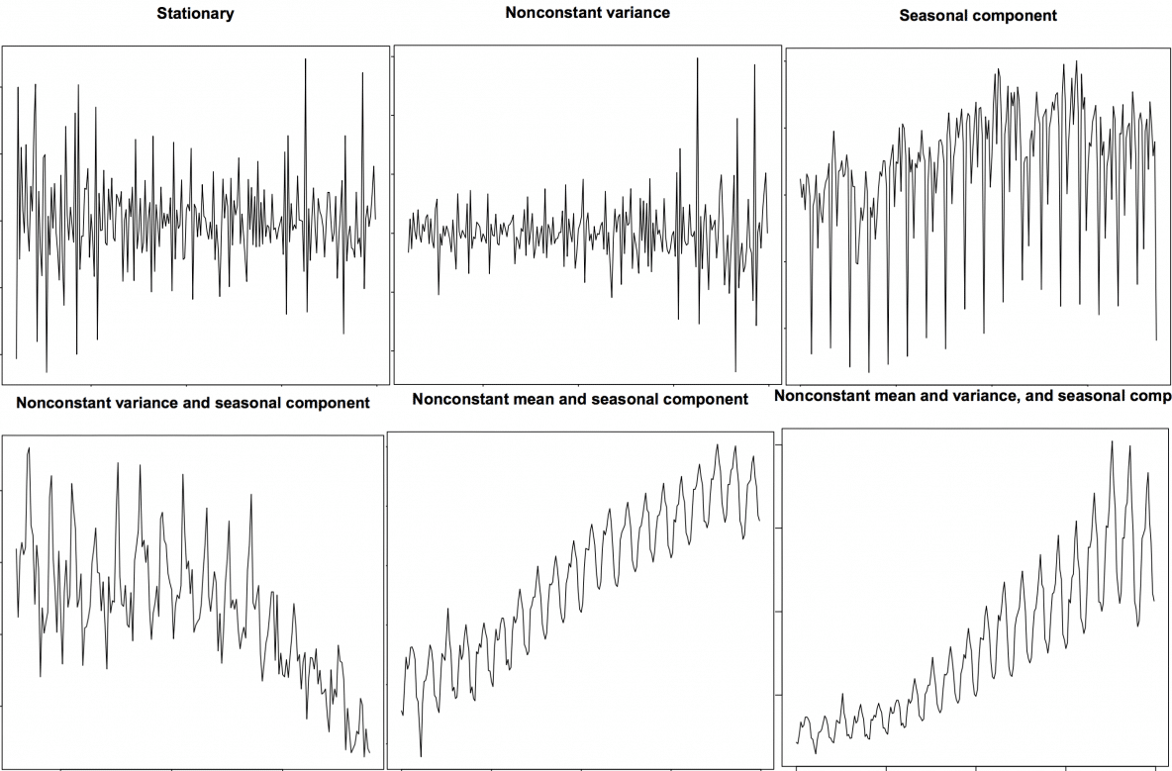
Анализ нестационарности
Если ВР имеет тренд, выраженную сезонность или переменную дисперсию (гетеросекдостичность), то ВР нестационарен
https://education.yandex.ru/handbook/ml/article/analitika-vremennyh-ryadov

Slide 18
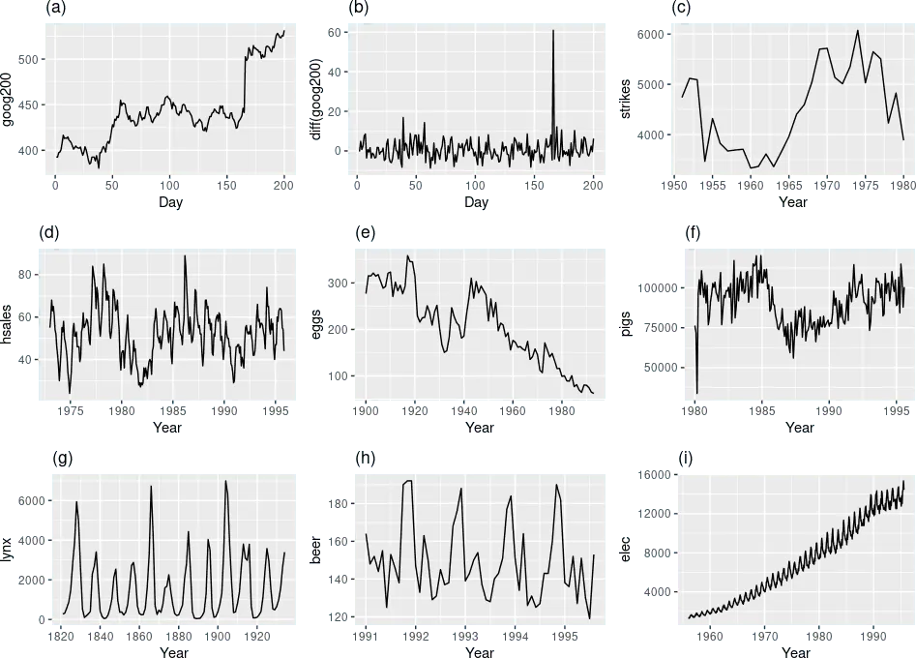
Стационарность ВР. Замечания
Если ряд регулярный он может не быть стационарым (но не наоборот)
Временной ряд в ряде случаев сводится к стационарному простыми преобразованиями
Не все методы предсказания ВР требуют сведения ВР к стационарному, но основные требуют
Примеры
ряды а, c, d, e, f, i не стационарны, поскольку они имеют тренд;
ряд b скорее всего стационарный, имеется выброс;
ряды d, g, h, i не стационарны, потому что имеют сезонность.
https://education.yandex.ru/handbook/ml/article/analitika-vremennyh-ryadov

Slide 19
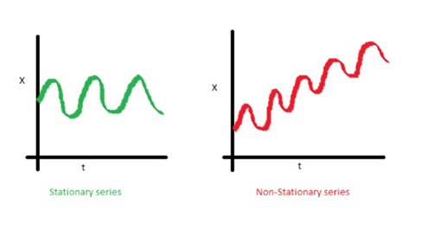
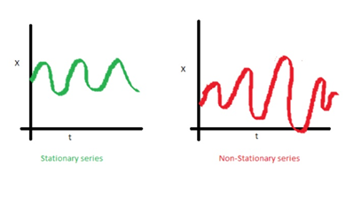
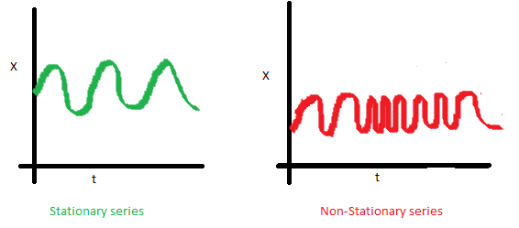
Анализ стационарности
Пример нестационарности линии тренда
Пример сезонной нестационарности (в смысле дисперсии)
Пример сезонной нестационарности (в смысле периода сезонности)

Slide 20
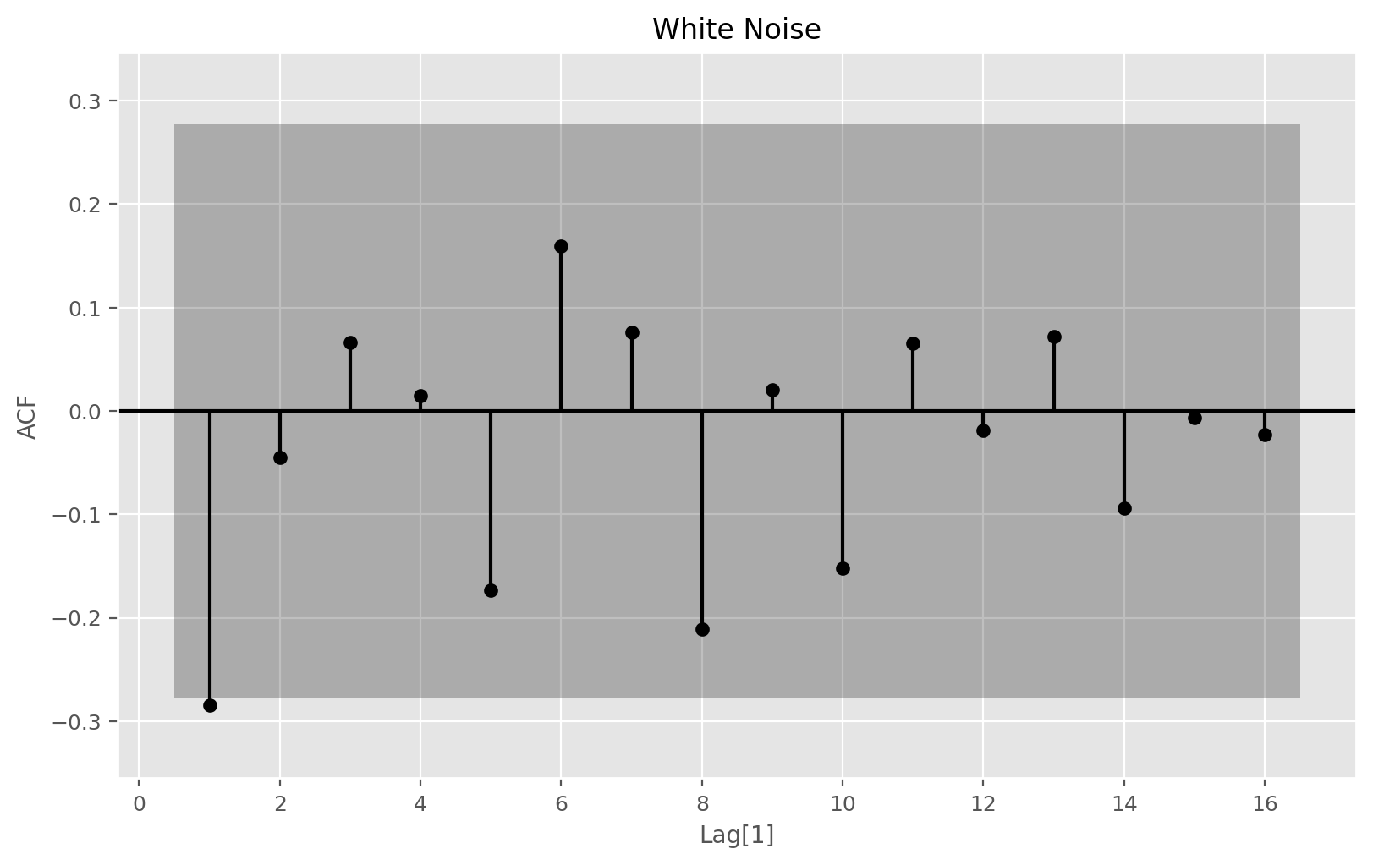
Белый Гауссов шум
Одним из наиболее важных случаев стационарного ВР является стационарность шума.
Шум стационарности с независимыми выборками во времени (с автокорреляцией 0) называется шумом белого гаусса (WGN).
Таким образом, WGN - это ряд с 𝑒𝑣 = 0; 𝑣𝑎𝑟 <∞; 𝑐𝑜𝑣 (𝑛) = 𝑠𝑡𝑑⋅𝛿 (𝑘 − 𝑛), где 𝛿 (𝑘 − 𝑛) = 1, если 𝑘 = 𝑛, и 0 в остальных случаях.
АКФ БГШ будет иметь некоторые ненулевые случайные значения – это эффект ограниченной выборки
Обратите внимание, что дисперсия также может быть названа мощностью шума.
Пример wgn - это когда вы выключаете антенну с телевизора и увидеть так называемый «снег»

Slide 21
Преобразования нестационарных временных рядов
На самом деле почти все временные ряды нестационарны (в той или иной степени).
Однако, в зависимости от требований к точности в некоторых случаях мы можем сделать допущение, что ВР является стационарным для нашей задачи если он удовлетворяет каким либо нашим условиям.
Нестационарные ВР могут содержать ложные корреляции (тренда, сезонность, аномалии)
Ряд можно проверить на стационарность визуально (напр. Резкий спад АКФ)
Ряд можно проверить строго на станционарность с помощью различных статистических критериев. Наиболее популярны следующие критерии:
критерий KPSS (Kwiatkowski–Phillips–Schmidt–Shin): если p-value ⩽0.05, то отвергаем стационарность;
критерий Дики-Фуллера: если p-value ⩽0.05, то отвергаем НЕстационарность.

Slide 22
Преобразования нестационарных временных рядов
Можно ввести несколько градаций нестационарности ВР:
Сильная стационарность
Слабая стационарность (2 порядка)
DS-ряд разностно-стационарный ВР
TS-ряд – сводится к стационарному путем удаления тренда и\или сезонности
Гетеросекдостичный ВР – может сводится к стационарному путем логарифмирования (степенного преобразования)
Регулярный ВР – нестационарный ВР, имеющий явные паттерны поведения
Неформализуемый ВР – паттерны поведения не явны

Slide 23
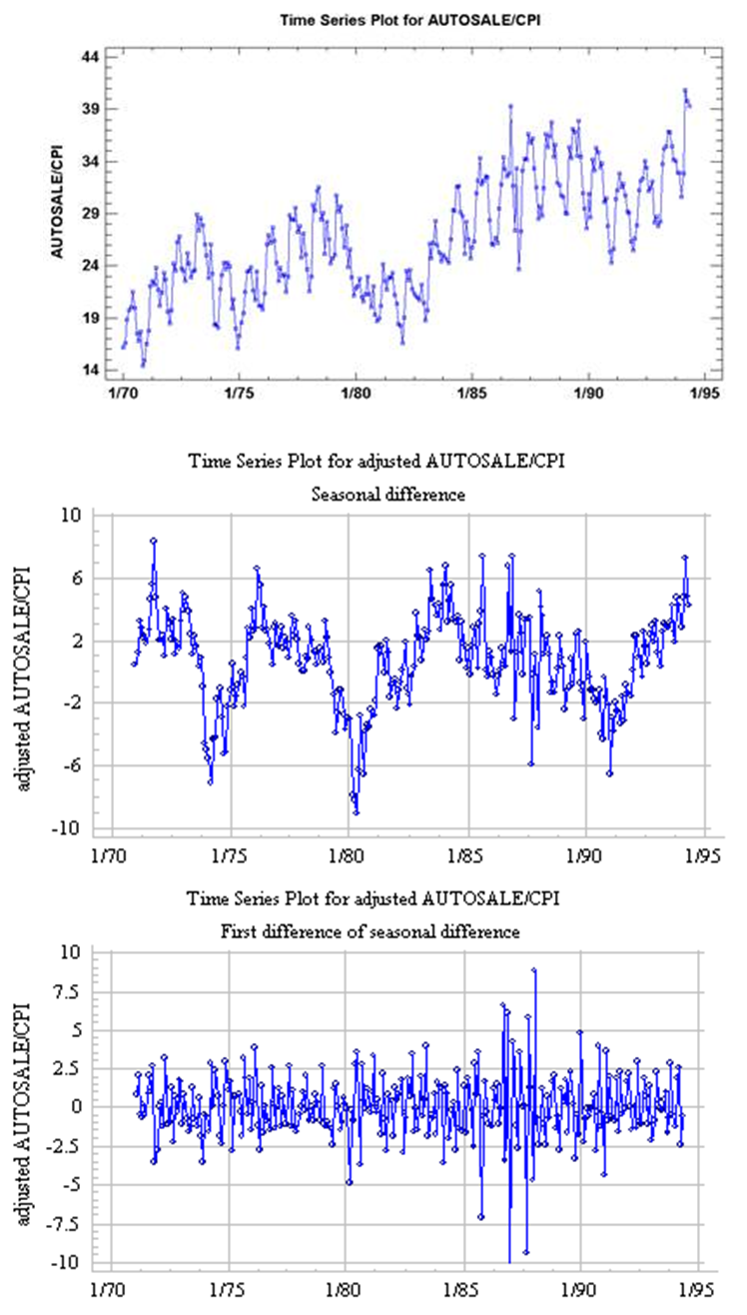
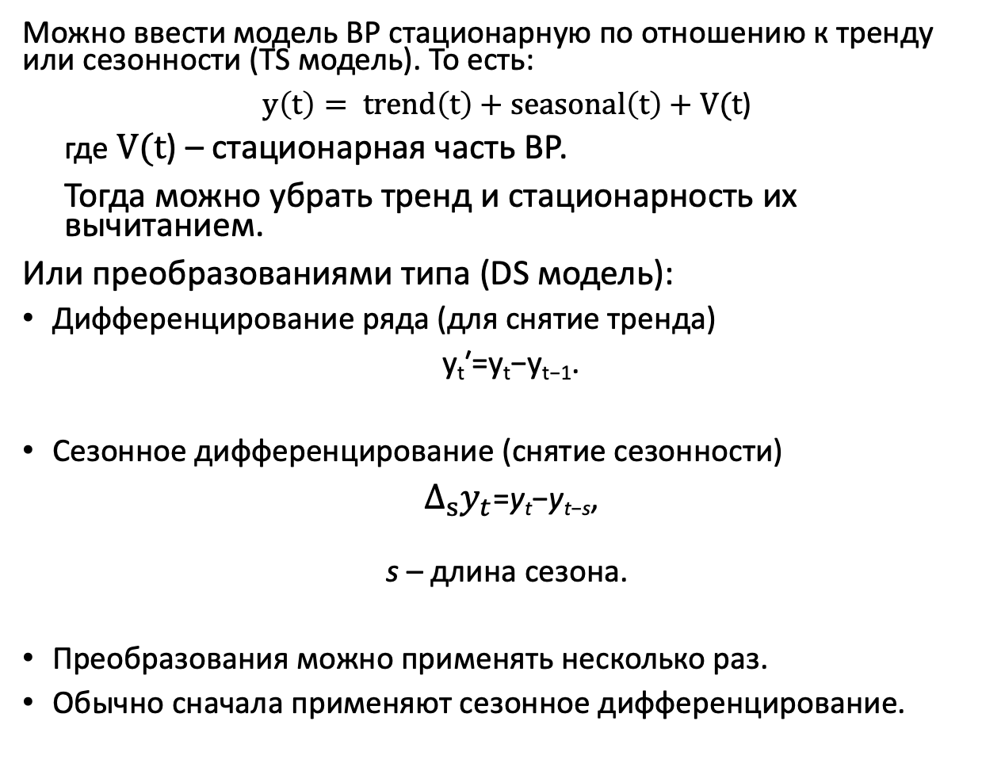


Преобразования нестационарных ВР
Можно ввести модель ВР стационарную по отношению к тренду или сезонности (TS модель). То есть:
$y\left(t\right)= trend\left(t\right)+seasonal\left(t\right)+V(t$)
где $V(t$) – стационарная часть ВР.
Тогда можно убрать тренд и стационарность их вычитанием.
Или преобразованиями типа (DS модель):
Дифференцирование ряда (для снятие тренда)
y_{t}′=y_{t}−y_{t−1}.
Сезонное дифференцирование (снятие сезонности)
$Δ_{s}y_{t}$=y_{t}​−y_{t−s​},
s – длина сезона.
Преобразования можно применять несколько раз.
Обычно сначала применяют сезонное дифференцирование.
$$Δ_{s}y_{n}$$
$$Δ_{s}Δy_{n}$$
https://education.yandex.ru/handbook/ml/article/analitika-vremennyh-ryadov

Slide 24
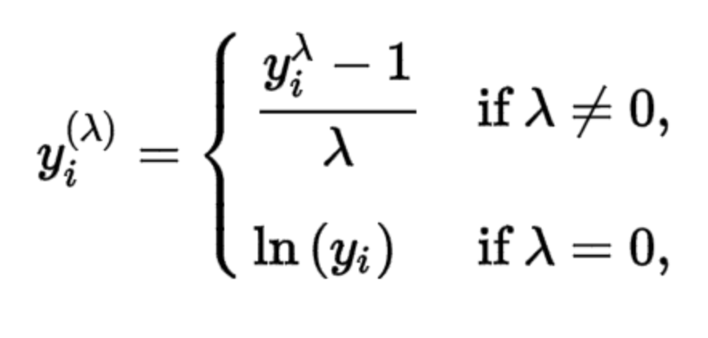
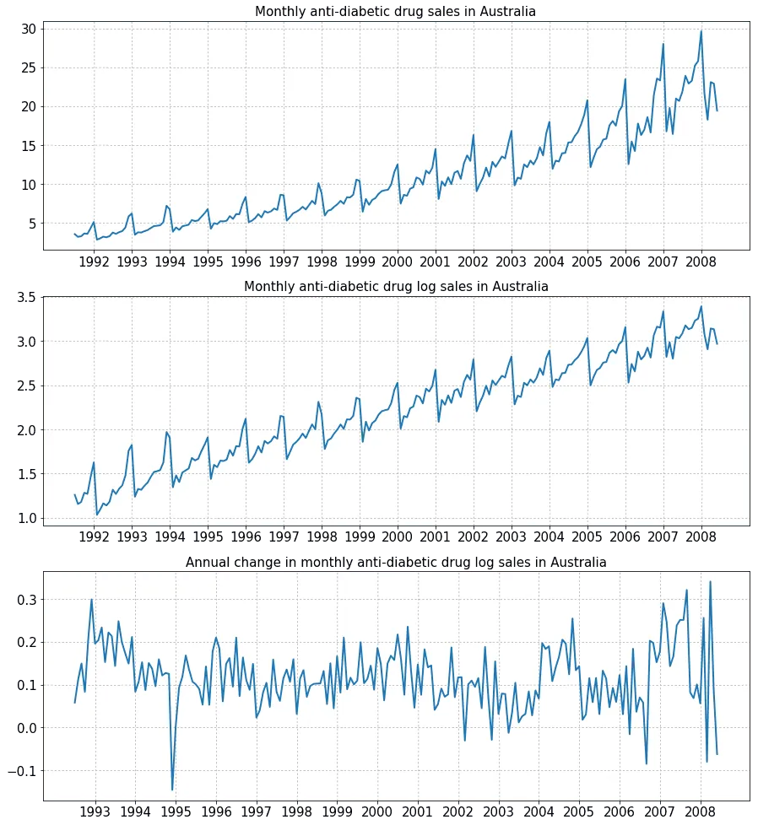
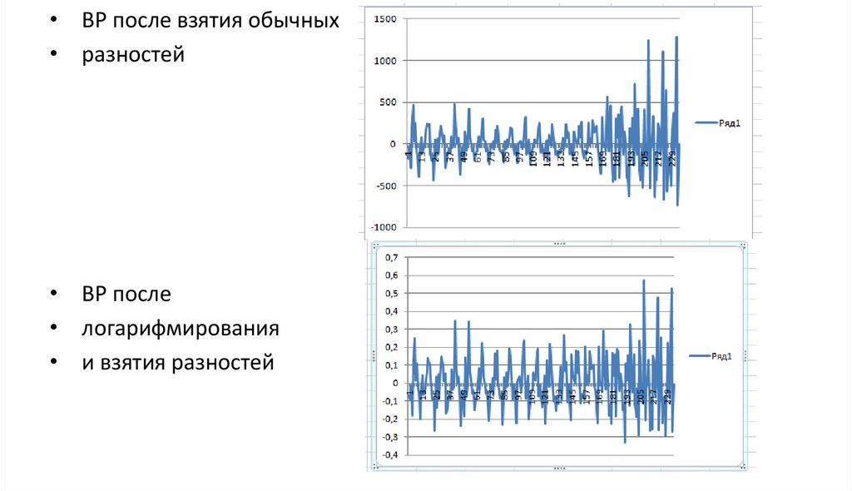


Гетероскедастичность
Можно избавиться при помощи Бокса-Кокса или например как $y(t)=\frac{y\left(t+1\right)−y(t)}{y(t)}$
Логарифмические преобразования
Полиномиальные преобразования
Преобразования Бокса-Кокса
Комбинации с другими темами
y’=ln(y)
y’’= $Δs$ln(y)

Slide 25
Предсказания ВР с явной TS моделью

Slide 26
Методы предсказания в курсе
Методы всегда выбираются от простых (слева) к самым сложным.
Выбор метода зависит от сложности ВР (число и связи компонент, формализуемость ВР) и требований к предсказанию (горизонт, точность)
Чем сложнее метод, тем он шире применим, но менее точен/менее устойчив/более склонен к переобучению, а также тем больше данных для обучения необходимо
https://fastercapital.com/content/Time-series-analysis-using-nonparametric-techniques--A-Fresh-Perspective.html

Slide 27
Подходы к предсказанию временных рядов
Encoding (кодирование) — это процесс преобразования данных (в том числе категориальных или временных признаков) в числовую форму, удобную для обработки алгоритмами машинного обучения или статистическими методами.

Slide 28
Статистические методы
Точность на коротких горизонтах предсказания
Высокая скорость обучения и переобучения
Высокая интерпретируемость
Важно соответствие данных модели
Требуется значительная предобработка данных
Очень важна настройка модели
Чувствительность к новизне, выбросам, пропускам и другим нерегулярностям данных
Частое обновление модели в процессе работы

Slide 29
Бенчмарки предсказания временных рядов
Соревнования Макридакиса (M-Competitions) - открытые соревнования по оценке и сравнению точности различных методов прогнозирования временных рядов. en.wikipedia.org/wiki/Makridakis_Competitions
bench | Данные/задачи | Цель бенчмарка | Модели | Метрики | Победители | Выводы
M1 (1982) | 1001 Univariate финансы, демография | Сравнение классических моделей | ARIMA, ETS | MAPE, RMSE | ETS, ARIMA | Baseline univariate
M2 (1993) | 29 Univariate, real-time forecasting, Анализ экспертных суждений | Влияние экспертных прогнозов | Judgment vs models | RMSE, MAE | Experts ≈ ETS | Модели не хуже экспертов
M3 (2000) | 3003 Univariate | универсальная модель | ARIMA, ETS, Theta | SMAPE, MAPE | ARIMA, ETS, Theta | Baseline univariate
M4 (2018) | 10 000 Univariate на разных масштабах (год, месяц, и тд) | Масштабная проверка стратегий | ETS + RNN, Theta, Prophet | SMAPE, MASE | ETS + RNN, Theta | Гибрид (DL+stat) лучшие, Theta – runner up
M5 (2020) | Hierarchical, Multivariate Продажи Walmart на месяц, с категориальными признаками | Сложные огромные industrial ВР | LightGBM, XGBoost, Transformer | WRMSSE, pinball loss | LightGBM+feature engineering | Продвинутый фичи - не хуже DL
M6 (2024) | Multivariate Probabilistic, Финансовые данные, | Вероятностное Прогнозирование фин. сектор | DeepAR, AutoTS, TimeGPT | CRPS, pinball loss | еще идет | еще идет
https://www.sciencedirect.com/science/article/pii/S0169207024001079 https://statmodeling.stat.columbia.edu/wp-content/uploads/2021/10/M5_accuracy_competition.pdf https://cienciadedatos.net/documentos/py61-m5-forecasting-competition https://forecasters.org/resources/time-series-data/
M5: https://statmodeling.stat.columbia.edu/wp-content/uploads/2021/10/M5_accuracy_competition.pdf , https://cienciadedatos.net/documentos/py61-m5-forecasting-competition
M6: https://www.sciencedirect.com/science/article/pii/S0169207024001079 https://m-e-gorelli.medium.com/how-i-won-6-000-in-the-m6-forecasting-competition-888df68bf132

Slide 30
Бенчмарки предсказания временных рядов
bench | Данные/задачи | Цель | Модели | Метрики | Победители | Выводы
Температура трансформатора ETT (h/m) 2021 | Multivariate (час, 15 минут и тд), 39 ВР+4 экзоген парам. горизонты (96-720) | DL-прогноз сложных ВР | Transformer, LSTM, N-BEATS, DLinear | MAE, MSE | PatchTST, DLinear | Трансформер работает на long horzon
Electricity Load ECL 2012 | Multivariate 370 клиентов | DL-прогноз сложных ВР | CNN, LSTM | MAE, MSE | CNN, LSTM | DL набольших industrial наборах
TimeRecipe (2025) | Univariate, Multivariate, Long-horizon | Эксперименты с DL моделями | NHITS, NBEATSx, PatchTST, LSTM | MAE, MSE, sMAPE | N-HITS, PatchTST, DLinear | Нет универсального победителя
ProbTS | Probabilistic, Multivariate, Univariate | Бенчмаркинг вероятностных моделей | DeepAR, TFT, Prophet, Copula | CRPS, Quantile loss | - | DL умеет делать вероятностное прогнозирование
Monash TS Forecasting | M1-M4, Tourism, Trafic, Weather, Electricity и тд | academic бенчмарк | ARIMA, Prophet, N-BEATS, D-Linear, PatchTST, TimesFM (zs), catboost | MASE, MAE, SMAPE, RMSE | - | -
gift-eval | Monash+3 бенча Разные задачи | Тест современ. Моделей | TS LLM, new RNN, Transformers | MASE, CRPS | xLSTM, Moria (zs), Chronos | LLM на очень больших данных
https://paperswithcode.com/task/time-series-forecasting
https://github.com/SalesforceAIResearch/gift-eval/
https://huggingface.co/spaces/Salesforce/GIFT-Eval
https://github.com/microsoft/ProbTS
https://forecastingdata.org/
https://arxiv.org/html/2506.06482v1
https://paperswithcode.com/dataset/ett
Notes:
https://huggingface.co/spaces/Salesforce/GIFT-Eval

Slide 31
Основные выводы
ARIMA, ETS, Prophet бейзлайны + LSTM (для многомерных ВР)
Часто необходимо вероятностное прогназирование
Для коротких горизонтов и простых ВР стат. Методы работают отлично даже для многопеременных ВР
Для более сложных ВР гибридные методы: стат.методы + DL
Для средних горизонтов DL можно заменить на ML с инженерией признаков
Для длинных горизонтов и сложных ВР – DL (трансфомеры, современные RNN)
Для больших объемов ВР и длинных горизонтов LLM
SOTA: вероятностное прогнозирование при помощи LLM

Slide 32
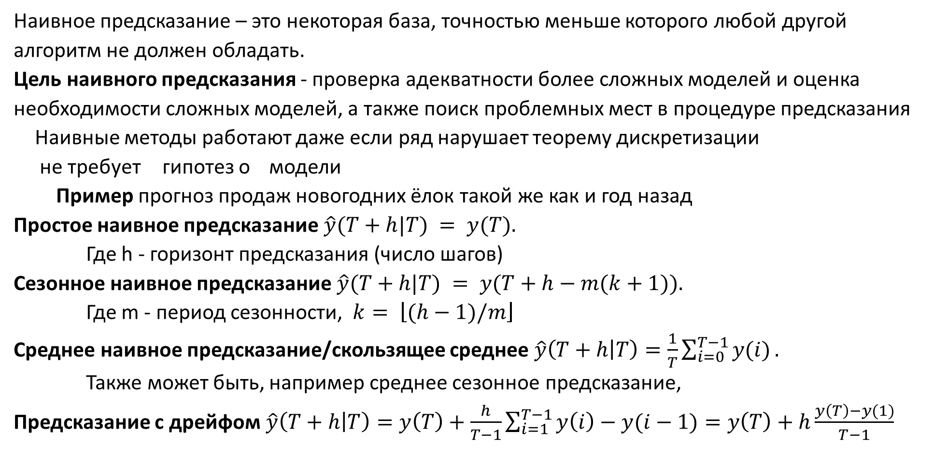
Наивное предсказание
Наивное предсказание – это некоторая база, точностью меньше которого любой другой алгоритм не должен обладать.
Цель наивного предсказания - проверка адекватности более сложных моделей и оценка необходимости сложных моделей, а также поиск проблемных мест в процедуре предсказания
Наивные методы работают даже если ряд нарушает теорему дискретизации
не требует гипотез о модели
Пример прогноз продаж новогодних ёлок такой же как и год назад
Простое наивное предсказание$\hat{y}(T+h|T) = y(T).$
Где h - горизонт предсказания (число шагов)
Сезонное наивное предсказание$\hat{y}(T+h|T) = y(T+h−m(k+1)).$
Где m - период сезонности, $k= \left\lfloor (h−1)/m\right\rfloor$
Среднее наивное предсказание/скользящее среднее $\hat{y}\left(T+h | T\right)=\frac{1}{T}\sum_{i=0}^{T−1}{y(i)}.$
Также может быть, например среднее сезонное предсказание,
Предсказание с дрейфом$\hat{y}\left(T+h | T\right)=y\left(T\right)+\frac{h}{T−1}\sum_{i=1}^{T−1}{y\left(i\right)−y(i−1)}=y\left(T\right)+h\frac{y\left(T\right)−y(1)}{T−1}$
http://www.machinelearning.ru/wiki/images/archive/e/ec/20150415134755%21Psad_ts_ets.pdf

Slide 33
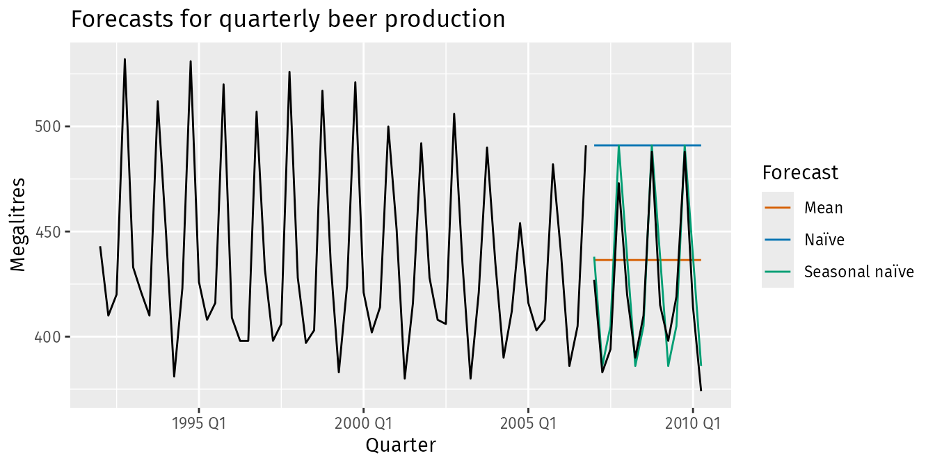
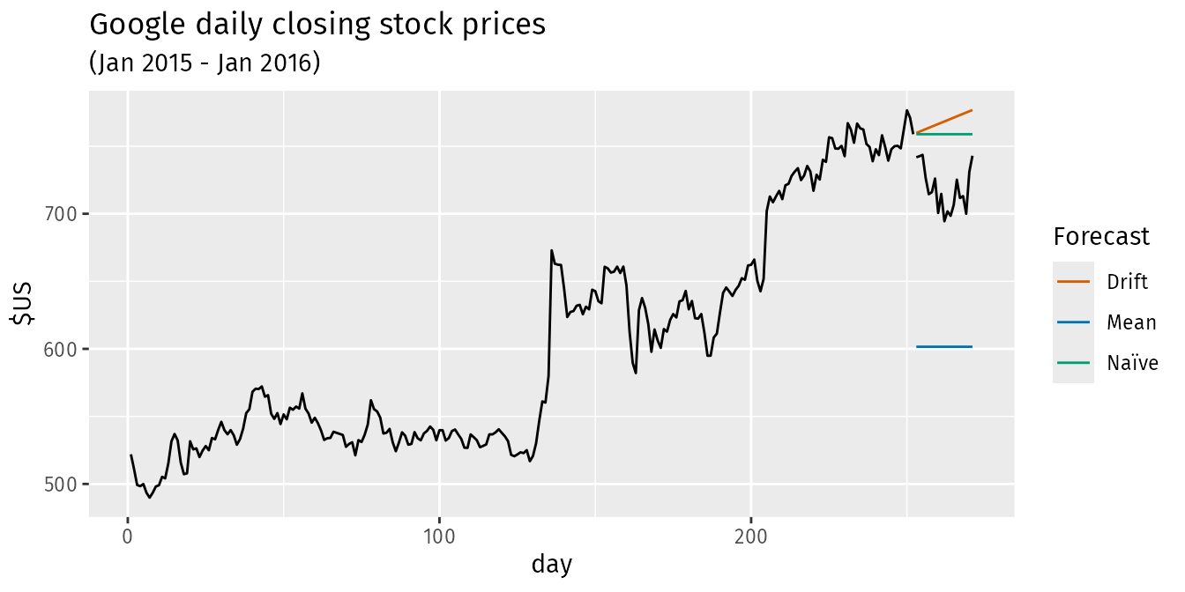
Наивное предсказание
https://otexts.com/fpp3/simple-methods.html

Slide 34
Статистические методы
Критерий | Стат. модели (ARIMA,ETS, Prophet) | ML (XGBoost, KNN, etc.) | Глубокие нейросети (LSTM, Transformer) | Генеративные модели (LLM, Dif)
Интерпретируемость | Очень высока | Умеренная | Низкая | Очень низкая
Объем данных | Минимум | Средний | Большой | Огромные данные,
Точность | При соответствии модели и данных | Зависит от выбора признаков | Средняя | Низкая
Скорость обучения/прогноза | Очень быстро | Быстро | Медленно | Очень медленно
Учет сезонности и тренда | Зависит от модели | В признаках | Хорошо | Средне
экзогенные факторы | Ограничен | Отлично | Отлично | Через контекст
Длина горизонта | Короткий | Средний | Средний-длинный | Очень длинный
Работа с шумом и выбросами, пропусками | Плохо | Хорошо (особенно ансамбли) | Средне | Хорошо
Нестационарность | Учет в модели | Хорошо | Хорошо | Возможна
Многосезонность | Ограничена | Средне | Хорошо | Хорошо
Многомерные данные | Ограниченная | Хорошо | Отлично | Отлично
Автоматизация настройки | Средняя | Высокая | Высокая | prompt engineering

Slide 35
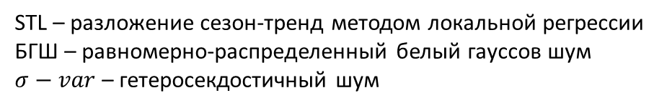
Статистические методы
Метод | Тренд | Сезонность | Нестационарность | Шумы | Выбросы | Объем Данных | horizon | Настройка | Использование
Naïve | Нет, Random-walk | Одна и простая | TS-стац. | Почти нет | Почти нет | 10-10² | 10 | Очень быстро | Нет тренда, данных мало
STL+ любой | Цикличный | Одна или более (MSTL) | TS-стац. | Почти нет | Очень мало | 10-10⁴ | 20 | Очень быстро | Когда проще убрать компоненты
ETS (HW) | Почти монотонный | Одна или 1-2 | TS-стац. | σ-var | Очень мало | 10²-10³ | 30 | AutoETS быстр | Простая модель, 1 сезон, шумы, данных мало
TBATS | Почти монотонный | 1-4 | TS-стац. | Окрашенный шум, σ-var | Очень мало | 10²-10⁴ | 30 | Автонастройка быстро | Простая модель, шумы, несколько сезонностей
ARIMA | Полином, Random-walk | Любые, в т.ч. Не стационарные | DS-стац. | Окрашенный шум | Мало | 10²-10⁵ | 100 | AutoARIMA+ руками - долго | Сложная DS-стац. модель, важно корреляция – по факту Baseline
Prophet | Сложный перегибы | Любые, + holidays | TS-стац. | Слабый БГШ | Могут быть | 10²-10⁶ | 100+ | выбор точек перегиба, ост. быстро | Длинный ВР и горизонт, бизнесс-процессы
STL – разложение сезон-тренд методом локальной регрессии
БГШ – равномерно-распределенный белый гауссов шум
$σ−var$ – гетеросекдостичный шум
Окрашенный шум – шум, имеющий корреляционную зависимость
TS-стац. – стационарность по отношению к тренду (и сезонности)
DS-стац. – стационарность к дифференцированию (usual, seasonal dif)

Slide 36
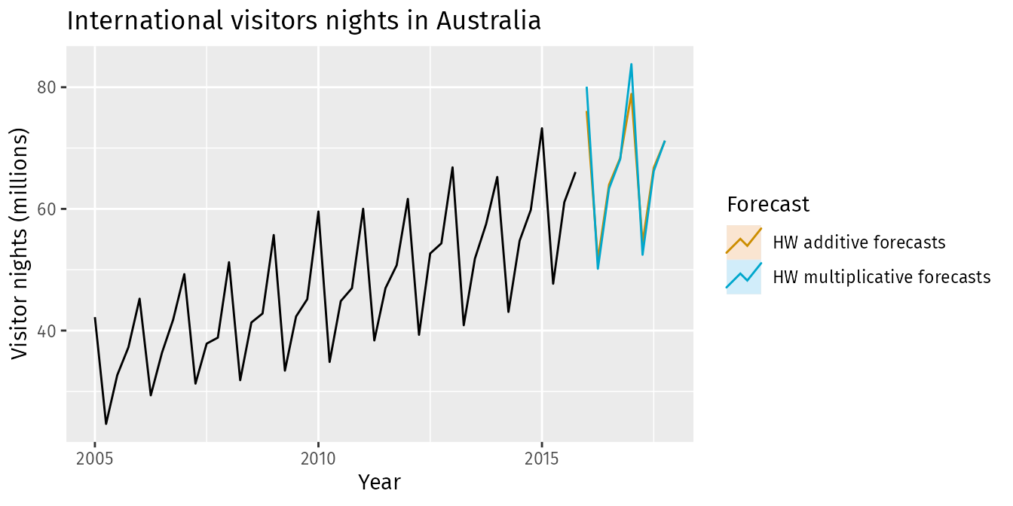
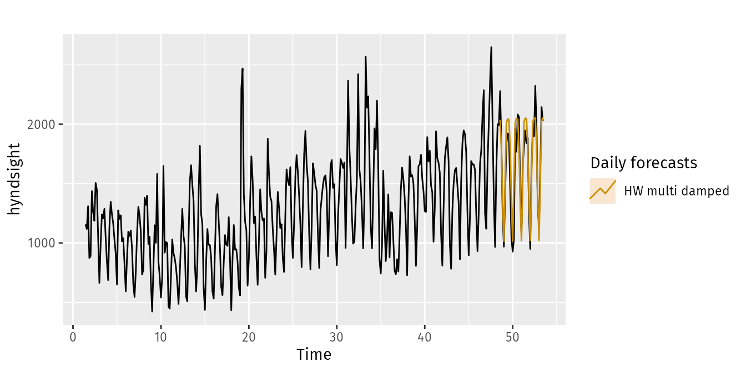
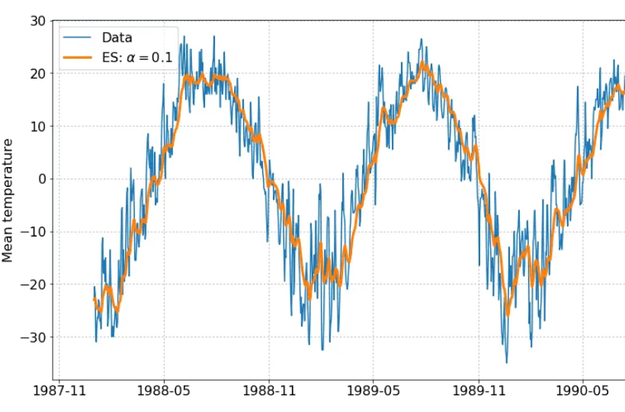
Экспоненциальное сглаживание
Часто требуется предсказание будущих значений достаточно простых временных рядов, состоящий преимущественно из одной трендовой и сезонной составляющих понятного вида.
Данные кажутся достаточно шумными, возникает необходимость сглаживания
Forecasts of daily pageviews on the Hyndsight blog.
Температурные показания
https://otexts.com/fpp2/holt-winters.html
https://education.yandex.ru/handbook/ml/article/analitika-vremennyh-ryadov

Slide 37
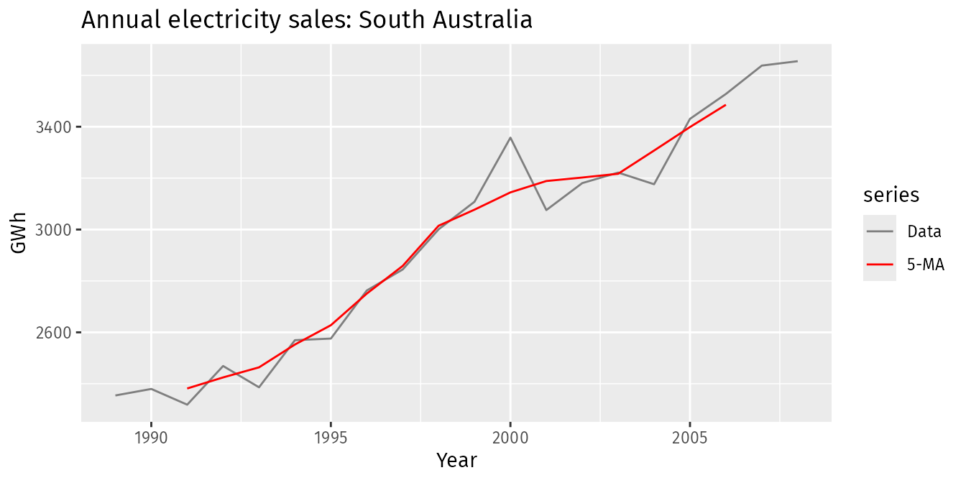

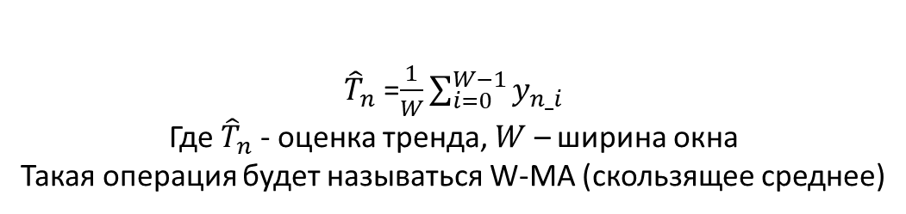
Классический подход к декомпозиции ВР
Рассмотрим временной с аддитивной моделью Тренд-Сезонность-остаток:
$y_{n} =T_{n} + S_{n} + ε_{n}$,
где $T_{n}$ – это тренд, $S_{n}$ – это сезонность со значением периода $m$ (например 4 для квартала, 12 для 1 года, 7 для дней недели – если шаг 1 день), $ε_{n}$ – это остаточная часть (шумы), $n=0,…,N−1$ – набор наблюдений с заданным шагом (напр. 365 набл. С шагом 1 день –год).
В модели мы считаем, что скорость изменения тренда много меньше, чем скорость изменения сезонности: $\frac{1}{N}\sum_{n}^{N}{|∆T_{n}|}≪\frac{1}{N}\sum_{n}^{N}{|∆S_{n}|}$
Тогда если по ВР провести усредняющее окно с шириной $>m$ (в т.ч. Усреднить каждый период), то в модели останется только тренд и некоторая промоделированная ошибка $ε_{n}$
${\hat{T}}_{n}$ =$\frac{1}{W}\sum_{i=0}^{W−1}{y_{n_i}}$
Где ${\hat{T}}_{n}$ - оценка тренда, $W$ – ширина окна
Такая операция будет называться W-MA (скользящее среднее)
можно делать MA над MA или ввести взвешенный MA (WMA) – выбор коэффициентов таких операций будет влиять на результат сглаживания. В том числе можно синтезировать сглаживание сезонности до определенных компонент или не мене определенных компонент (фильтрация Временного ряда)

Slide 38
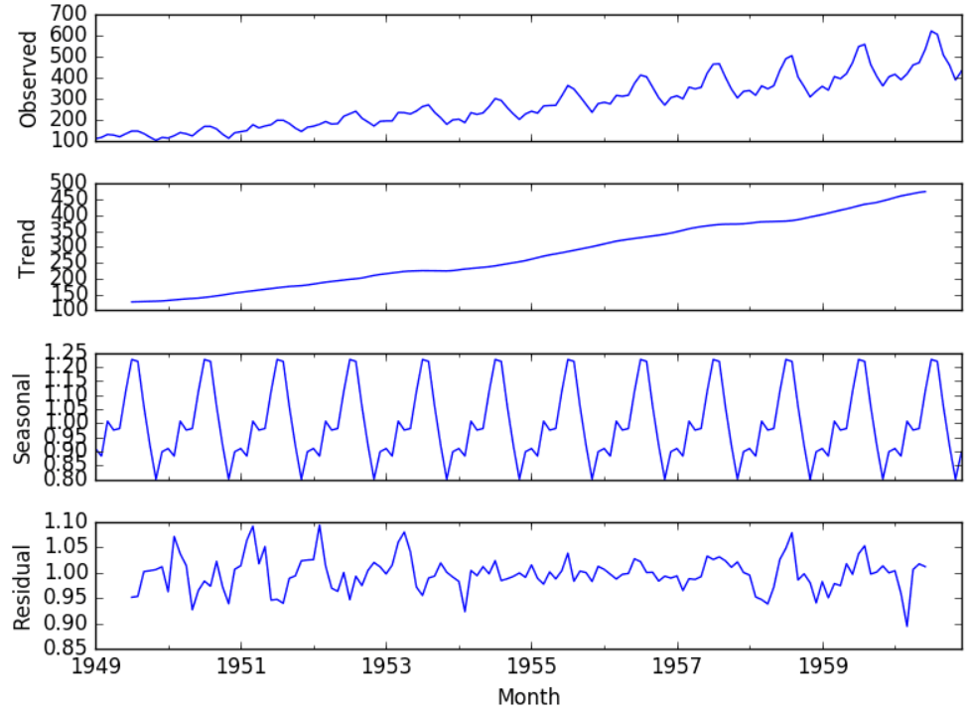
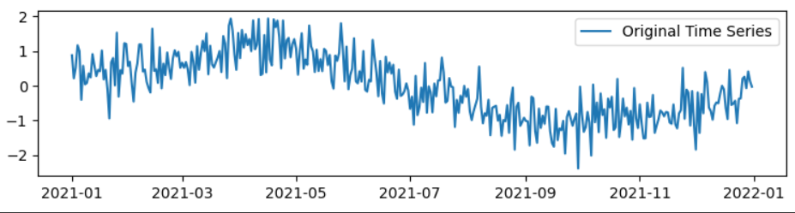
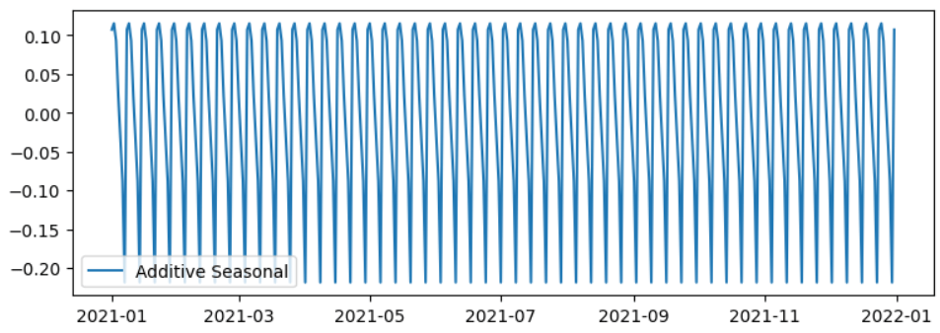


Классический подход к декомпозиции ВР
Используя скользящее среднее проще всего разложить временной ряд на компоненты.
1 – вычисление тренда методом скользящего среднего (MA) с окном размера $w (w нечетное)$
${\hat{T}}_{n}$ =$\frac{1}{w}\sum_{i=−(w−1)/2}^{{\left(\left(w−1\right)\right)}/2}{y_{n_{i}}}$ - центрированное скользящее среднее позволяет избежать эффекта запаздывания
Если m четное - (можно заменить на 2хma или на другую схему
2 – вычисление сезонности
$s_{n}=y_{n}−{\hat{T}}_{n}$
3 – Оценка значений одного периода сезонной составляющей c заданной сезонностью $m$
$\hat{s}=\left(s_{0}, s_{1},…,s_{m})=1/∆(\sum_{i=0}^{∆−1}{s_{m⋅i}},\sum_{i=0}^{∆−1}{s_{m⋅i+1},…,\sum_{i=0}^{∆−1}{s_{m⋅i+m}}}\right)$, где $∆=N mod m$-целое число периодов сезона во ВР
4 – Интерполяция сезонной составляющей на весь объем выборки ВР ${\hat{s}}_{n}$
5 – Вычисление остатка как$ε_{n}=y_{n}−{\hat{T}}_{n}−{\hat{s}}_{n}$
https://www.geeksforgeeks.org/python/time-series-decomposition-techniques/
https://otexts.com/fpp2/classical-decomposition.html https://www.openforecast.org/adam/classical-seasonal-decomposition.html http://www.gardner.fyi/blog/STL-Part-II/

Slide 39





Классический подход к Detrender
Если тренд простой, то можно аппроксимировать тренд
Полиномиальной регрессией
Ядерной функцией (ядерное сглаживание)
Сплайнами (Smoothing splines)
Методом локальной регрессии (LOESS)
Экспоненциальным сглаживанием
И т.д.
По сути – это все методы низкочастотной фильтрации ВР.
LOESS
Kernel smoothers
https://readmedium.com/why-differencing-works-to-detrend-a-time-series-838fd875ff9d
https://link.springer.com/chapter/10.1007/978-3-031-11432-8_4
https://www.r-bloggers.com/2018/07/smoothing-time-series-data/

Slide 40
Проверка на тренд
Тренд может быть
детерминированным
Мнотонный ( в т.ч. с насыщением)
Цикличным
Иметь точки перегиба
Или может быть случайным
комбинированным
Тренд важно понимать, так как он виляет на
стационарность (TS, DS тренды),
выбор модели (напр. В моделях ARIMA порядок дифференцирования это параметр)
Интерпретацию данных – тренд + цикличность могут маскировать сезонность и другие факторы
Часто тренд – это основной источник изменений во ВР, правильный учет тренда – это львиная доля высокой точности предсказания

Slide 41
Проверка на тренд Тесты на наличие тренда:
Тест Дика-Фуллера (Augmented Dickey–Fuller test, ADF) – стохастический тренд
Идея: текущее изменение значений ВР связано с дрейфом или предыдущими изменениями значений ВР
H0​: Ряд не стационарен (стохастический тренд).
H1​: Ряд стационарен (тренда нет).
Тест Квятковского-Филлипса-Шмидта-Шина (KPSS) – детерминированный тренд (кроме циклического)
Идея: остатки от описания ВР регрессией колеблются вокруг нуля
H0​: Ряд стационарен (нет тренда или тренд колеблется вокруг нуля).
H1​: Ряд не стационарен (тренд детерминирован).
ADF + KPSS лучше вместе использовать, если есть противоречие, используйте доп. Визуальный анализ или альтернативные тесты:
гетеросекдостичность, шумы: тест Филлипса-Перрона (PP Test) - модификация ADF
выбросы и тд: тест Манна-Кенделла дополняет KPSS (тест на монотонный тренд)
В случае сложной цикличности нужно использовать время-частотный анализ или тест Бартлетта (проверка значимости сглаженных частотных компонент)
Обратите внимание, H0,H1 наоборот!
ДЗ: Постройте разные типы ВР, проверьте их на тестах
https://www.eviews.com/help/helpintro.html#page/content%2Fadvtimeser-Unit_Root_Testing.html

Slide 42

Классический подход к Deseasonalizer
Если сезон регулярный – можно удалить его для упрощения данных
Если известно, что сезонность переменная (например, месяцы в году), то каждый сезон можно учесть отдельно по каждому месяцу
Напр. потребление электроэенегрии в зимой больше чем летом.
Выходные (weekends) могут быть промоделированы как недельная сезонность
Праздники могут быть промоделированы как годовая сезонность
Если есть несколько очень разных сезонностей – их можно разрешить (напр. неделя и год).
Если сезонность гармоническая лучше всего использовать ряды Фурье ( в курсе не рассматриваем)
Часто описание рядами – компактное, простое, не требует целочисленной сезонности.
Если сезонность сложная и нестационарная лучше использовать время-частотные преобразования (в курсе не рассматриваем)
https://www.blog.trainindata.com/multi-seasonal-time-series-decomposition-using-mstl-in-python/

Slide 43
Тесты на сезонность
Сезонность не всегда очевидна,
компоненты сезонности могут быть визуально скрыты другими компонентами
Сезонность важно не спутать с цикличностью особенно для коротких ВР
Сезонность можно определить
при сравнении сегментов размером с 1 или несколько сезонов (визуально разброс, boxplot, сравнение остатков вычитания сезонностей)
Анализом ВР после сезонного дифференцирования
Путем разложения ВР на сезонные компоненты
Сезонность видна по графикам ACF/PACF как всплески лагов на соответствующих периодах
Чтобы не спутать с цикличностью можно провести модицфицированный тест Льюнга-Бокса. Основная идея – нормировка для лагов сезонности (напр 12,24)
QS тест: вариант тест Льюнга-Бокса только на позитивных лага
Тест Кановы-Хансена (Canova-Hansen Test, CHTest):
Стабильность сезонных компонент во времени – отбор нужных компонент и анализ их изменчивости
https://www.hse.ru/data/2014/11/13/1311639964/%D0%9C%D0%B5%D1%82%D0%BE%D0%B4%D1%8B%20%D1%81%D0%BE%D1%86%D0%B8%D0%B0%D0%BB%D1%8C%D0%BD%D0%BE-%D1%8D%D0%BA%D0%BE%D0%BD%D0%BE%D0%BC%D0%B8%D1%87%D0%B5%D1%81%D0%BA%D0%BE%D0%B3%D0%BE%20%D0%BF%D1%80%D0%BE%D0%B3%D0%BD%D0%BE%D0%B7%D0%B8%D1%80%D0%BE%D0%B2%D0%B0%D0%BD%D0%B8%D1%8F%20%D0%B2%202%D1%82.%20%D1%82.2%20-%20%D0%A1%D0%B2%D0%B5%D1%82%D1%83%D0%BD%D1%8C%D0%BA%D0%BE%D0%B2%20-%20%D0%B1%D1%82.pdf
https://palatej.github.io/pages/stats/tests/seasonality/qs.html

Slide 44
STL разложение
Проблема классических методов:
Классическое разложение (например, метод скользящего среднего) предполагает строгую периодичность (например, 12 месяцев для годовых данных).
Если сезонность изменяется во времени (например, амплитуда или форма сезонных колебаний непостоянна), классические методы дают плохие результаты.
Если есть выбросы – это смещает результат скользящего среднего
Сложная форма цикличности тренда может быть искажена скользящим средним
Решение:
Использование рекуррентной процедуры позволяет постепенно оптимизировать параметры разложения и сделать уго устойчивым к выбросам и другим проблемам ВР
Процедуры локальной (непараметрической) регрессии позволяют аппроксимировать сложный тренд без его описания.
STL (Seasonal-Trend-Loess) — метод сезонной и трендовой декомпозиции с помощью оценки нелинейных взаимосвязей (Loess).

Slide 45


STL разложение
STL (Seasonal-Trend-Loess) — метод сезонной и трендовой декомпозиции с помощью оценки нелинейных взаимосвязей (Loess).
Остаток в среднем меньше, видны выбросы,

Slide 46

STL разложение
Этап 1 – подготовка – линейная аппроксимация тренда, классическая оценка сезонности.
Выбор параметров (сезонность, окно сглаживания, окон низкочастотного сглаживания)
Этап 2 – внутренний цикл (Разложение на тренд и сезонность)
Вычисление тренда $\hat{T}$при помощи LOESS-сглаживания ВР
Разбиение $y_{n}−{\hat{T}}_{n}$ на подциклы с заданной сезонностью, сглаживание каждого подцикла LOESS сезонным, удаление из сезонности LOESS низкочастотного и нормировка
Формироирование оценки сезонной компоненты $\hat{S}$
Корректировка тренда ${\hat{T}}_{n}=y_{n}−{\hat{S}}_{n}$ и LOESS-сглаживание тренда
Этап 3 - Внешний цикл (итерации робастности): Для устойчивости к выбросам (1-3 итерации).
Вычисление остатка ${\hat{R}}_{n}=y_{n}−{\hat{S}}_{n}−{\hat{T}}_{n}$
Устранение выбросов в остатке.
Если еще итерации: Восстановление нового ряда ${\hat{S}}_{n}+{\hat{T}}_{n}+{\hat{R}}_{n}$и переход к этапу 2.
Может также быть вариант многосезонного STL - MSTL
Может также быть STLForecast: предсказание тренда заданной моделью и экстраполяция сезонной компоненты
Loess – взвешенная локальная регрессия с коном вида: для точки x’
Где d – расстояние между x и x’
https://www.statsmodels.org/dev/examples/notebooks/generated/stl_decomposition.html
https://www.statsmodels.org/dev/examples/notebooks/generated/mstl_decomposition.html

Slide 47
другие разложения
STL – универсальный метод разложения ВР, устойчивый к выбросам и сложным трендам. Однако,
Вычислительная сложность: Требует больше ресурсов, чем скользящее среднее особенно для длинных ВР.
Настройка параметров: Неправильный выбор окон может исказить компоненты.
Для MSTL настройка еще сложнее
Нестационарность: Если тренд слишком резкий, LOESS может отставать.
STL может воспринимать holidays за выбросы
Высокочастотные шумы (зашумленность) может затмить выбросы.
Если модель ВР уточнена, например holidays, четкая структра могут быть более точные методы, например
SETA (X-13ARIMA-SEATS) – для бизнесс-процессов ВР
X11 для сезонной корректировки в экономических данных (глобальная экономика)

Slide 48

Методы предсказания ВР
Бизнес процесс – Prophet, разложение и процесс;
Neural Prophet
Neural Network
https://semiengineering.com/enhancing-datasets-for-artificial-intelligence-through-model-based-methods/

